Slide 1
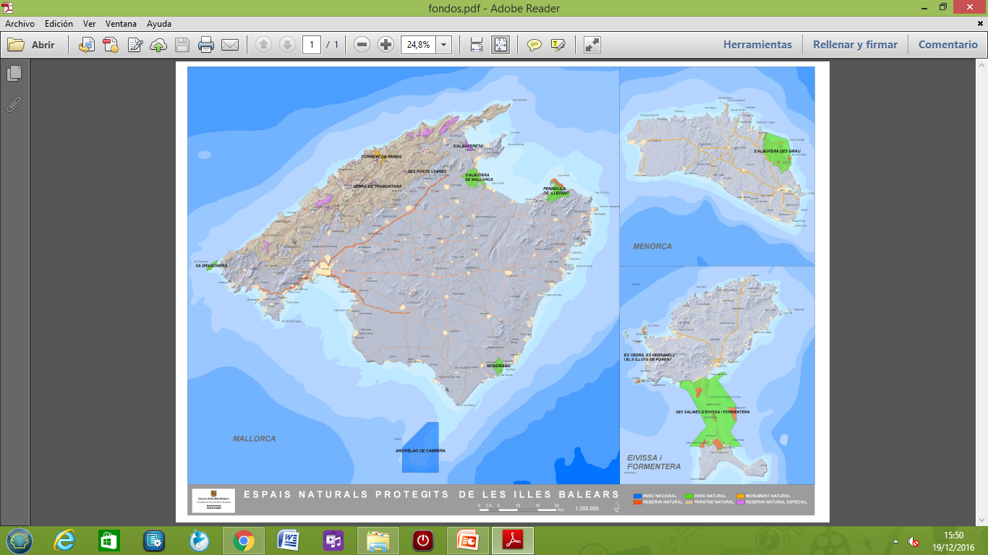
ESPAIS NATURALS PROTEGITS
Es podria definir com aquella zona geogràfica, terrestre o marítima, dedicada especialment a la protecció i manteniment de la diversitat biològica, dels recursos naturals i culturals associats, gestionats i administrats legalment a fi d'aconseguir objectius específics de conservació.

